Slide 1
LÍNGUA PORTUGUESA
9º ANO
APOIO PARA AULAS E ESTUDOS

Slide 2
MÓDULO 7
Estudo do texto – Manifesto
Estudo do texto – Manifesto e grafite
Estudo da língua – Regência verbal
Estudo dos sentidos – Polissemia
Estudo do texto – Entrevista
Estudo da língua – Regência nominal
Outras linguagens – A arte transforma
Imagem de abertura
LÍNGUA PORTUGUESA | 9º ANO
2

Slide 3
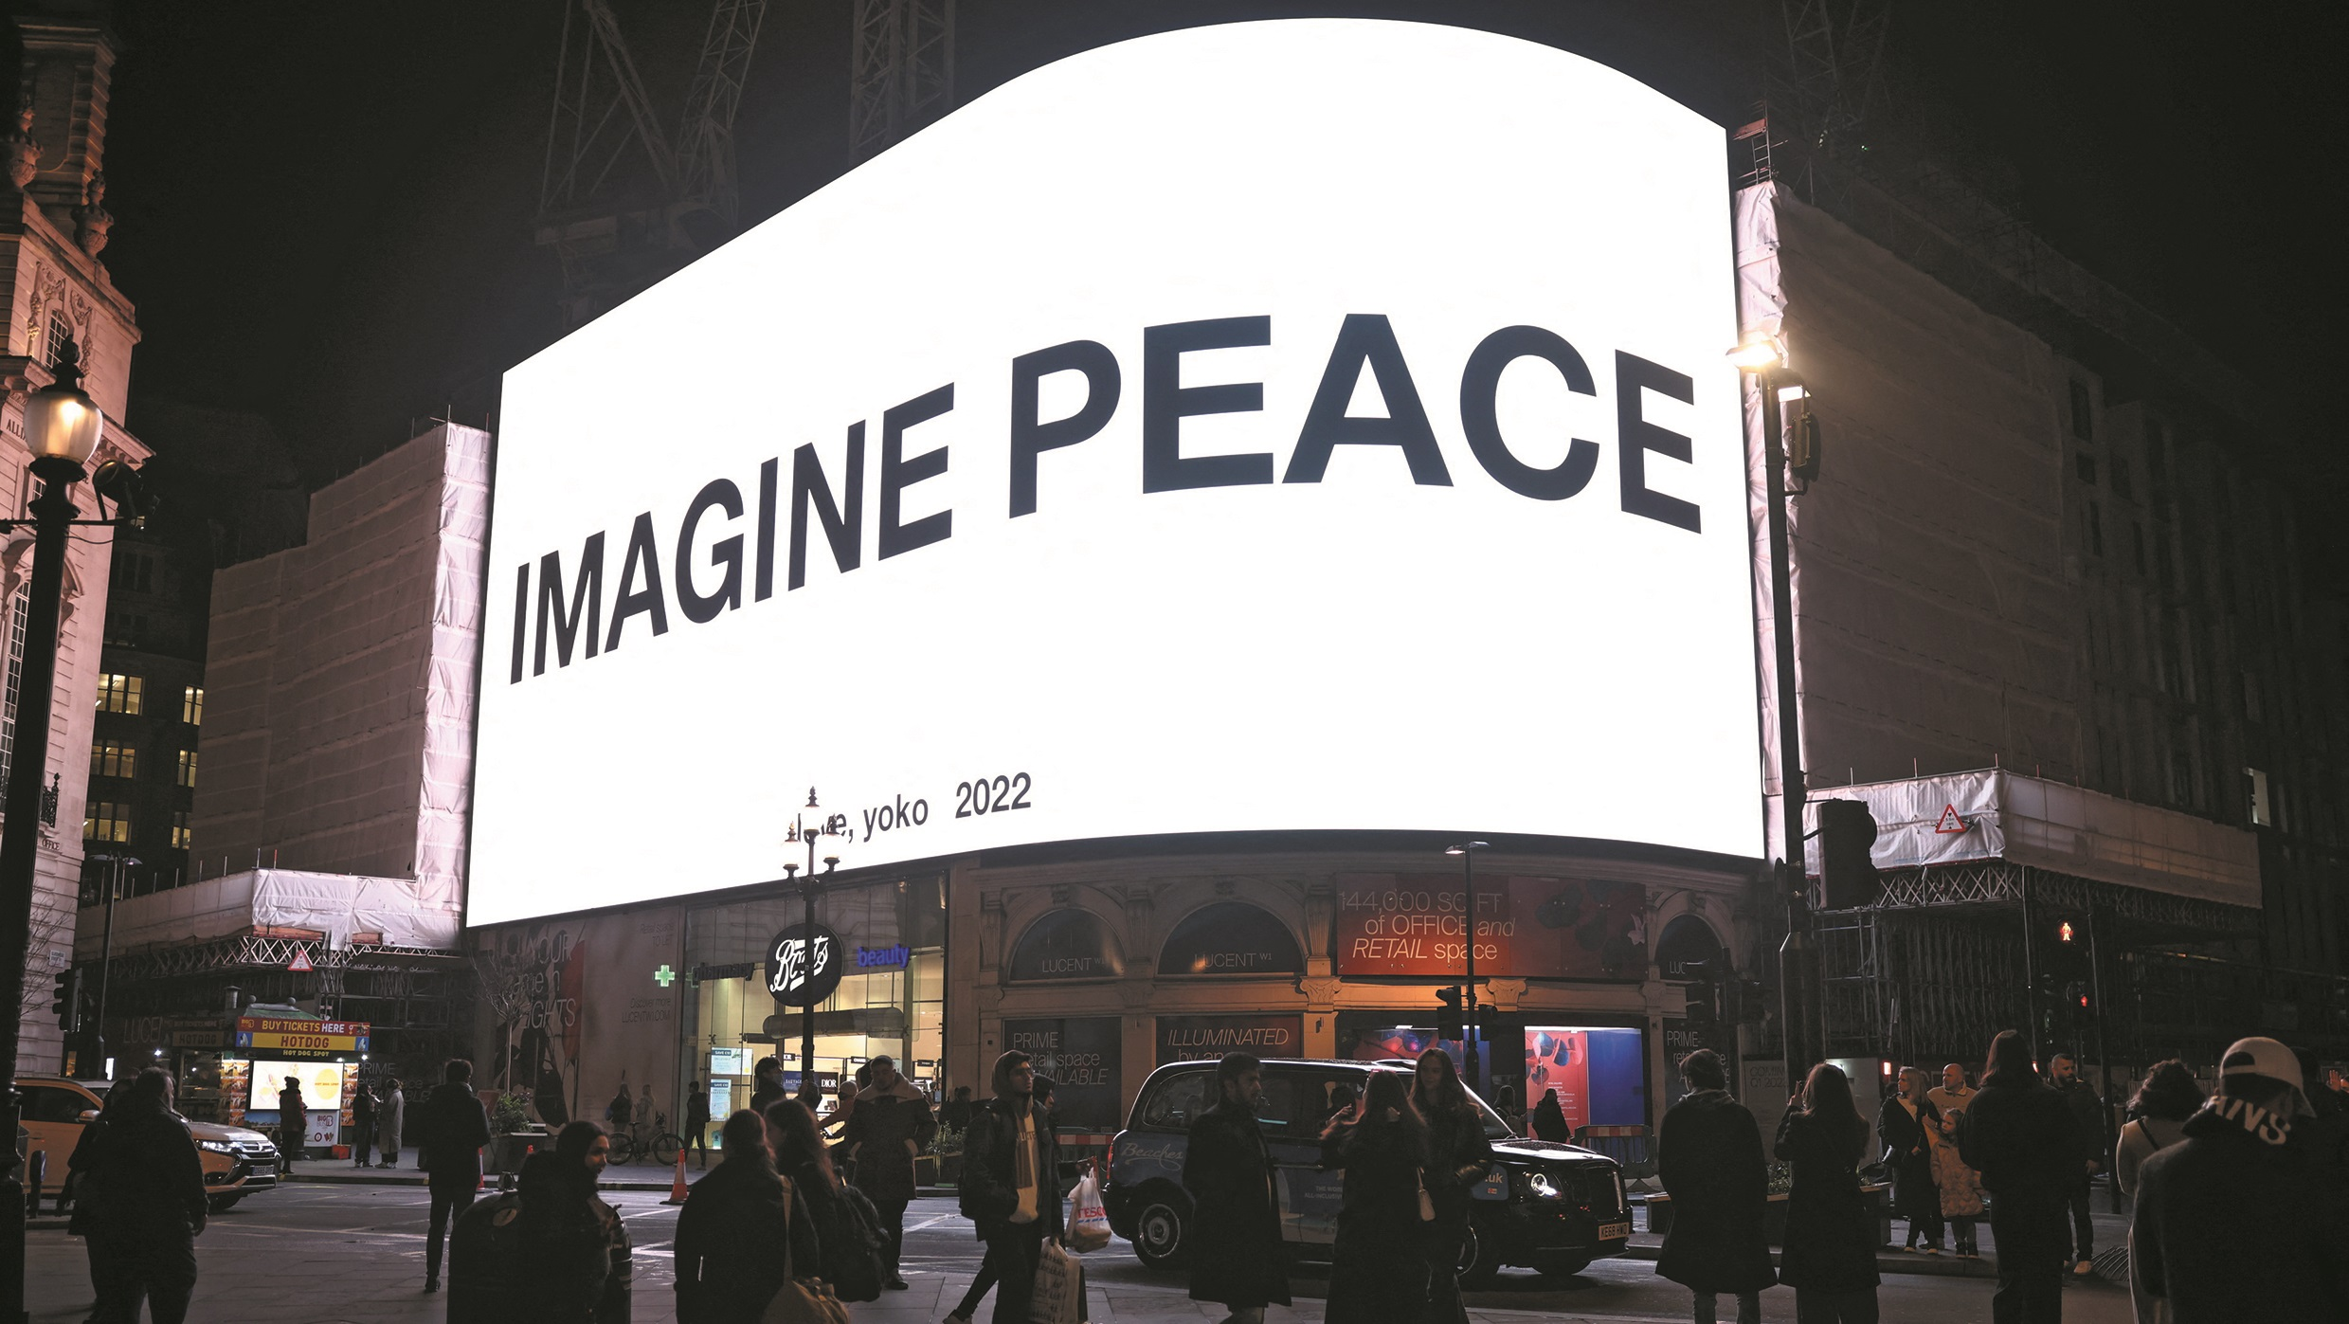
ONO, Yoko. Imagine peace [Imagine a paz]. 2022. Instalação artística. Londres, Inglaterra.
MÓDULO 7
HENRY NICHOLLS/REUTERS/FOTOARENA
LÍNGUA PORTUGUESA | 9º ANO
3

Slide 4
ESTUDO DO TEXTO
Manifesto
O manifesto é um texto argumentativo em que determinado grupo de pessoas se posiciona sobre uma questão, geralmente política, social e/ou ambiental, por exemplo, fazendo uma denúncia à sociedade e reivindicando soluções. Tem como objetivo convencer as pessoas a aderir às ideias defendidas e motivar ações coletivas em prol de uma causa.
MÓDULO 7
A estrutura de um manifesto, embora possa variar, geralmente consiste em um título, identificação do problema, argumentos que sustentam a necessidade de resolvê-lo e ações reivindicadas para solucioná-lo.
A linguagem costuma ser mais formal, de acordo com a norma-padrão, e pode fazer uso da 1ª pessoa do plural, com o objetivo de reforçar uma voz coletiva, bem como de formas verbais no presente do indicativo. Para persuadir o interlocutor, construções verbais, adjetivos e advérbios são estrategicamente selecionados.
LÍNGUA PORTUGUESA | 9º ANO
4

Slide 5
ESTUDO DO TEXTO
Manifesto e grafite
O grafite é uma manifestação das artes visuais por meio das qual os artistas criam uma linguagem própria para intervir na cidade, usando paredes, muros e postes como suporte. De caráter transgressor, já que propõe uma apropriação do espaço público, tem ligação com o movimento hip-hop, que nasceu nas periferias de Nova York nos anos 1970. Além de imagens, pode explorar frases ou palavras de ordem. Entre seus temas estão questões políticas e sociais.
MÓDULO 7
SHAMSIA HASSANI
HASSANI, Shamsia. [Sem título]. 2021. Grafite feito na cidade de Cabul, no Afeganistão. Tinta spray. 120 cm x 160 cm.
LÍNGUA PORTUGUESA | 9º ANO
5

Slide 6
ESTUDO DA LÍNGUA
Regência verbal
Regência verbal é a relação de dependência que se estabelece entre o verbo e seu complemento. A regência verbal permite que uma palavra complemente o sentido do verbo, de modo que o termo regente – o verbo – e o termo regido – seu complemento – se tornem um todo significativo. Em muitos casos, essa complementação de sentidos é feita por meio de uma preposição.
MÓDULO 7
OAB SÃO JOSÉ DOS PINHAIS
Quando o termo regido (o complemento) vem ligado ao termo regente (o verbo) por meio de preposição, a regência verbal é considerada indireta. Quando o complemento vem ligado diretamente ao verbo, a regência verbal é considerada direta.
OAB SÃO JOSÉ DOS PINHAIS. Vamos exercitar o diálogo – Dia Internacional da Não Violência. 2020. 1 cartaz. Disponível em: http://oabsjp.org.br/dia-internacional-da-nao-violencia/. Acesso em: 21 jul. 2022.
LÍNGUA PORTUGUESA | 9º ANO
6

Slide 7
ESTUDO DOS SENTIDOS
Polissemia
Polissemia é a propriedade que uma palavra ou expressão tem de assumir diferentes significados de acordo com o contexto de uso.
MÓDULO 7
ARMANDINHO, DE ALEXANDRE BECK
BECK, Alexandre. [Construir pontes]. Armandinho. [S. l.], 24 jul. 2017. Disponível em: https://tirasarmandinho.tumblr.com/search/construir%20pontes. Acesso em: 21 jul. 2022.
LÍNGUA PORTUGUESA | 9º ANO
7

Slide 8
ESTUDO DO TEXTO
Entrevista
A entrevista, em geral gravada ao vivo, é tradicionalmente um gênero transcrito para publicação em jornais e revistas. Seu principal objetivo é informar sobre temas que despertam o interesse da sociedade ou de um grupo específico. O entrevistador se informa previamente a respeito da pessoa que entrevistará e elabora perguntas relevantes a fim de estabelecer um diálogo.
MÓDULO 7
A entrevista, quando transcrita, é iniciada por um título, que informa o assunto que será tratado. Geralmente, há uma introdução, ou abertura, parte em que se apresenta o entrevistado com dados pessoais, profissionais e o que mais for relevante, de acordo com o objetivo do jornalista.
Por ser um gênero de tradição oral, são comuns os registros de oralidade, como frases mais curtas, marcadores conversacionais e expressões coloquiais.
O corpo da entrevista é composto das perguntas feitas pelo entrevistador, as quais costumam aparecer em destaque, e das respostas dadas pelo entrevistado.
LÍNGUA PORTUGUESA | 9º ANO
8

Slide 9
ESTUDO DA LÍNGUA
Regência nominal
Regência nominal é a relação que se estabelece entre um nome – substantivo, adjetivo e advérbio – e o termo que lhe serve de complemento.
MÓDULO 7
No estudo da regência nominal, deve-se considerar que muitos nomes seguem exatamente o mesmo regime dos verbos correspondentes.
CAZO
Em geral, a relação entre o nome e seu complemento é estabelecida por meio de uma preposição. Alguns nomes podem pedir preposições diferentes.
CAZO, Luiz Fernando. [Dia da Consciência Negra]. Humor político. [S. l.], 20 out. 2020. Disponível em: www.humorpolitico.com.br/cazo/dia-da-consciencia-negra-9/. Acesso em: 21 jul. 2022.
LÍNGUA PORTUGUESA | 9º ANO
9

Slide 10
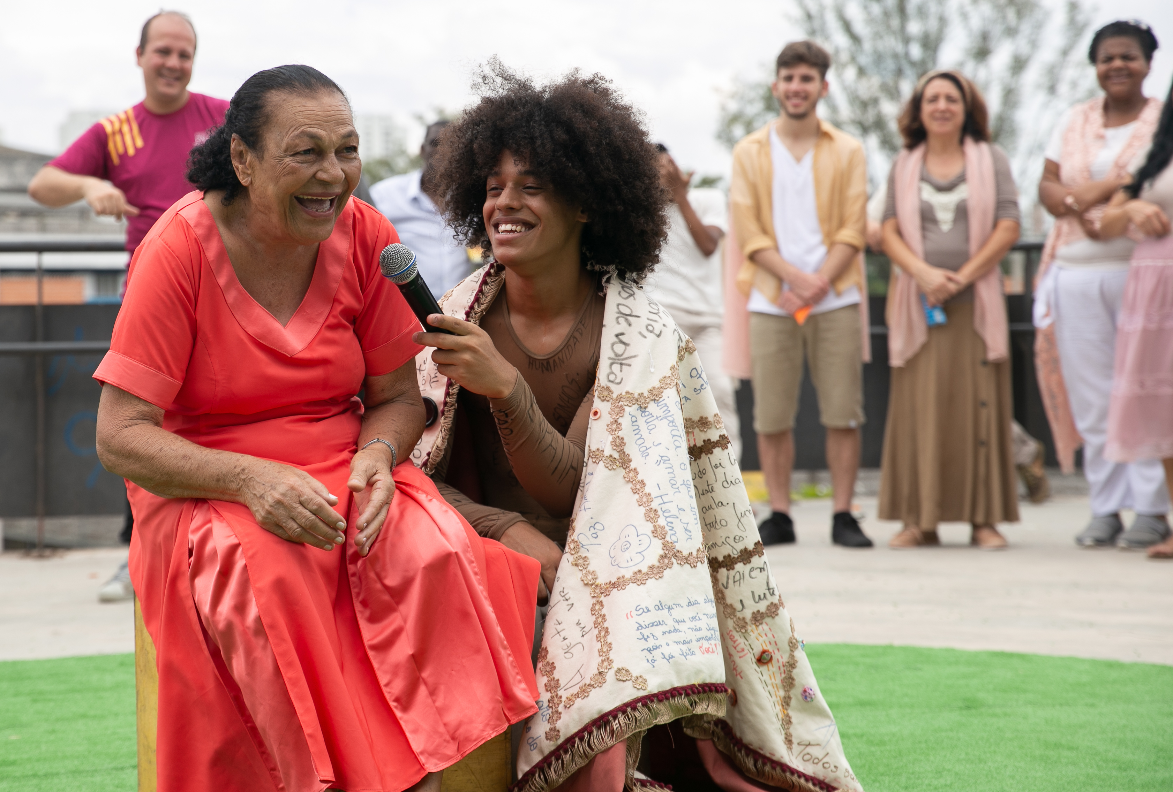
OUTRAS LINGUAGENS
A arte transforma
Conheça três grupos juvenis que utilizam a expressão artística para exercer o protagonismo e atuar positivamente nas sociedades em que estão inseridos.
MÓDULO 7
BETINHO ALVARES/PROJETO PALCO
Eros e Dona Maria durante a Mostra Palco, promovida pelo Projeto PALCO, em São Paulo (SP), em 2019.
LÍNGUA PORTUGUESA | 9º ANO
10

Slide 11
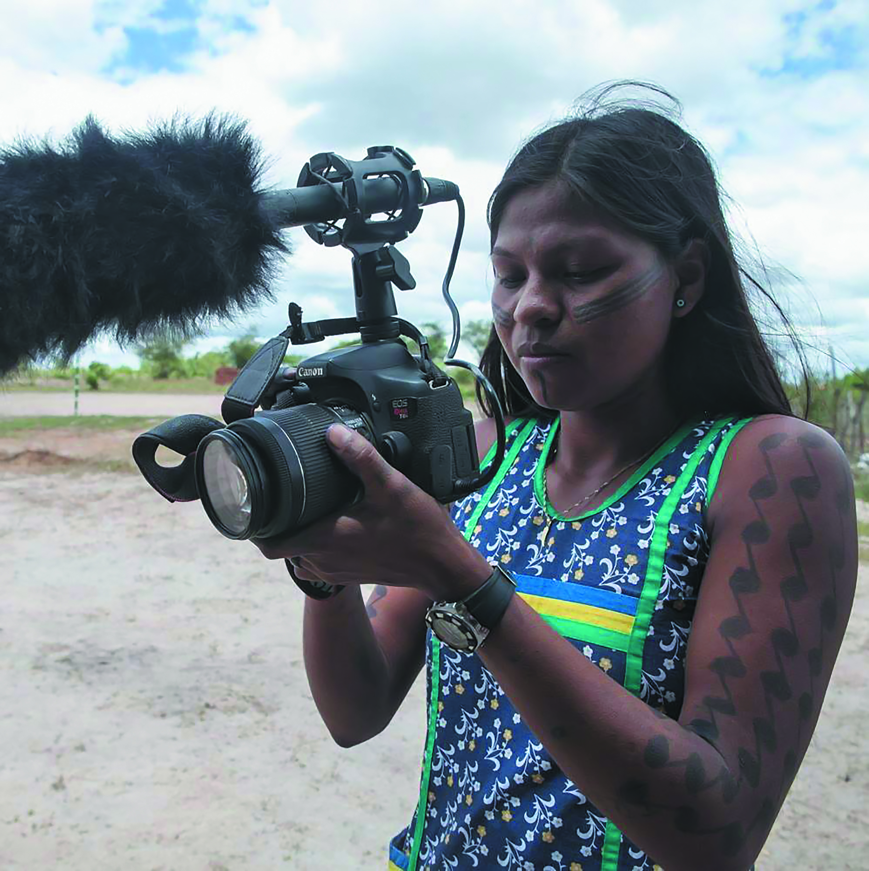
OUTRAS LINGUAGENS
A arte transforma
Conheça três grupos juvenis que utilizam a expressão artística para exercer o protagonismo e atuar positivamente nas sociedades em que estão inseridos.
MÓDULO 7
COLETIVO BETURE CINEASTAS MÊBÊNGÔKRE
Akry Kayapó, da aldeia Pinkejtykre, durante intercâmbio promovido pelo Coletivo Beture na aldeia Pulni-ô, em Águas Belas (PE). Fotografia de 2018.
LÍNGUA PORTUGUESA | 9º ANO
11

Slide 12
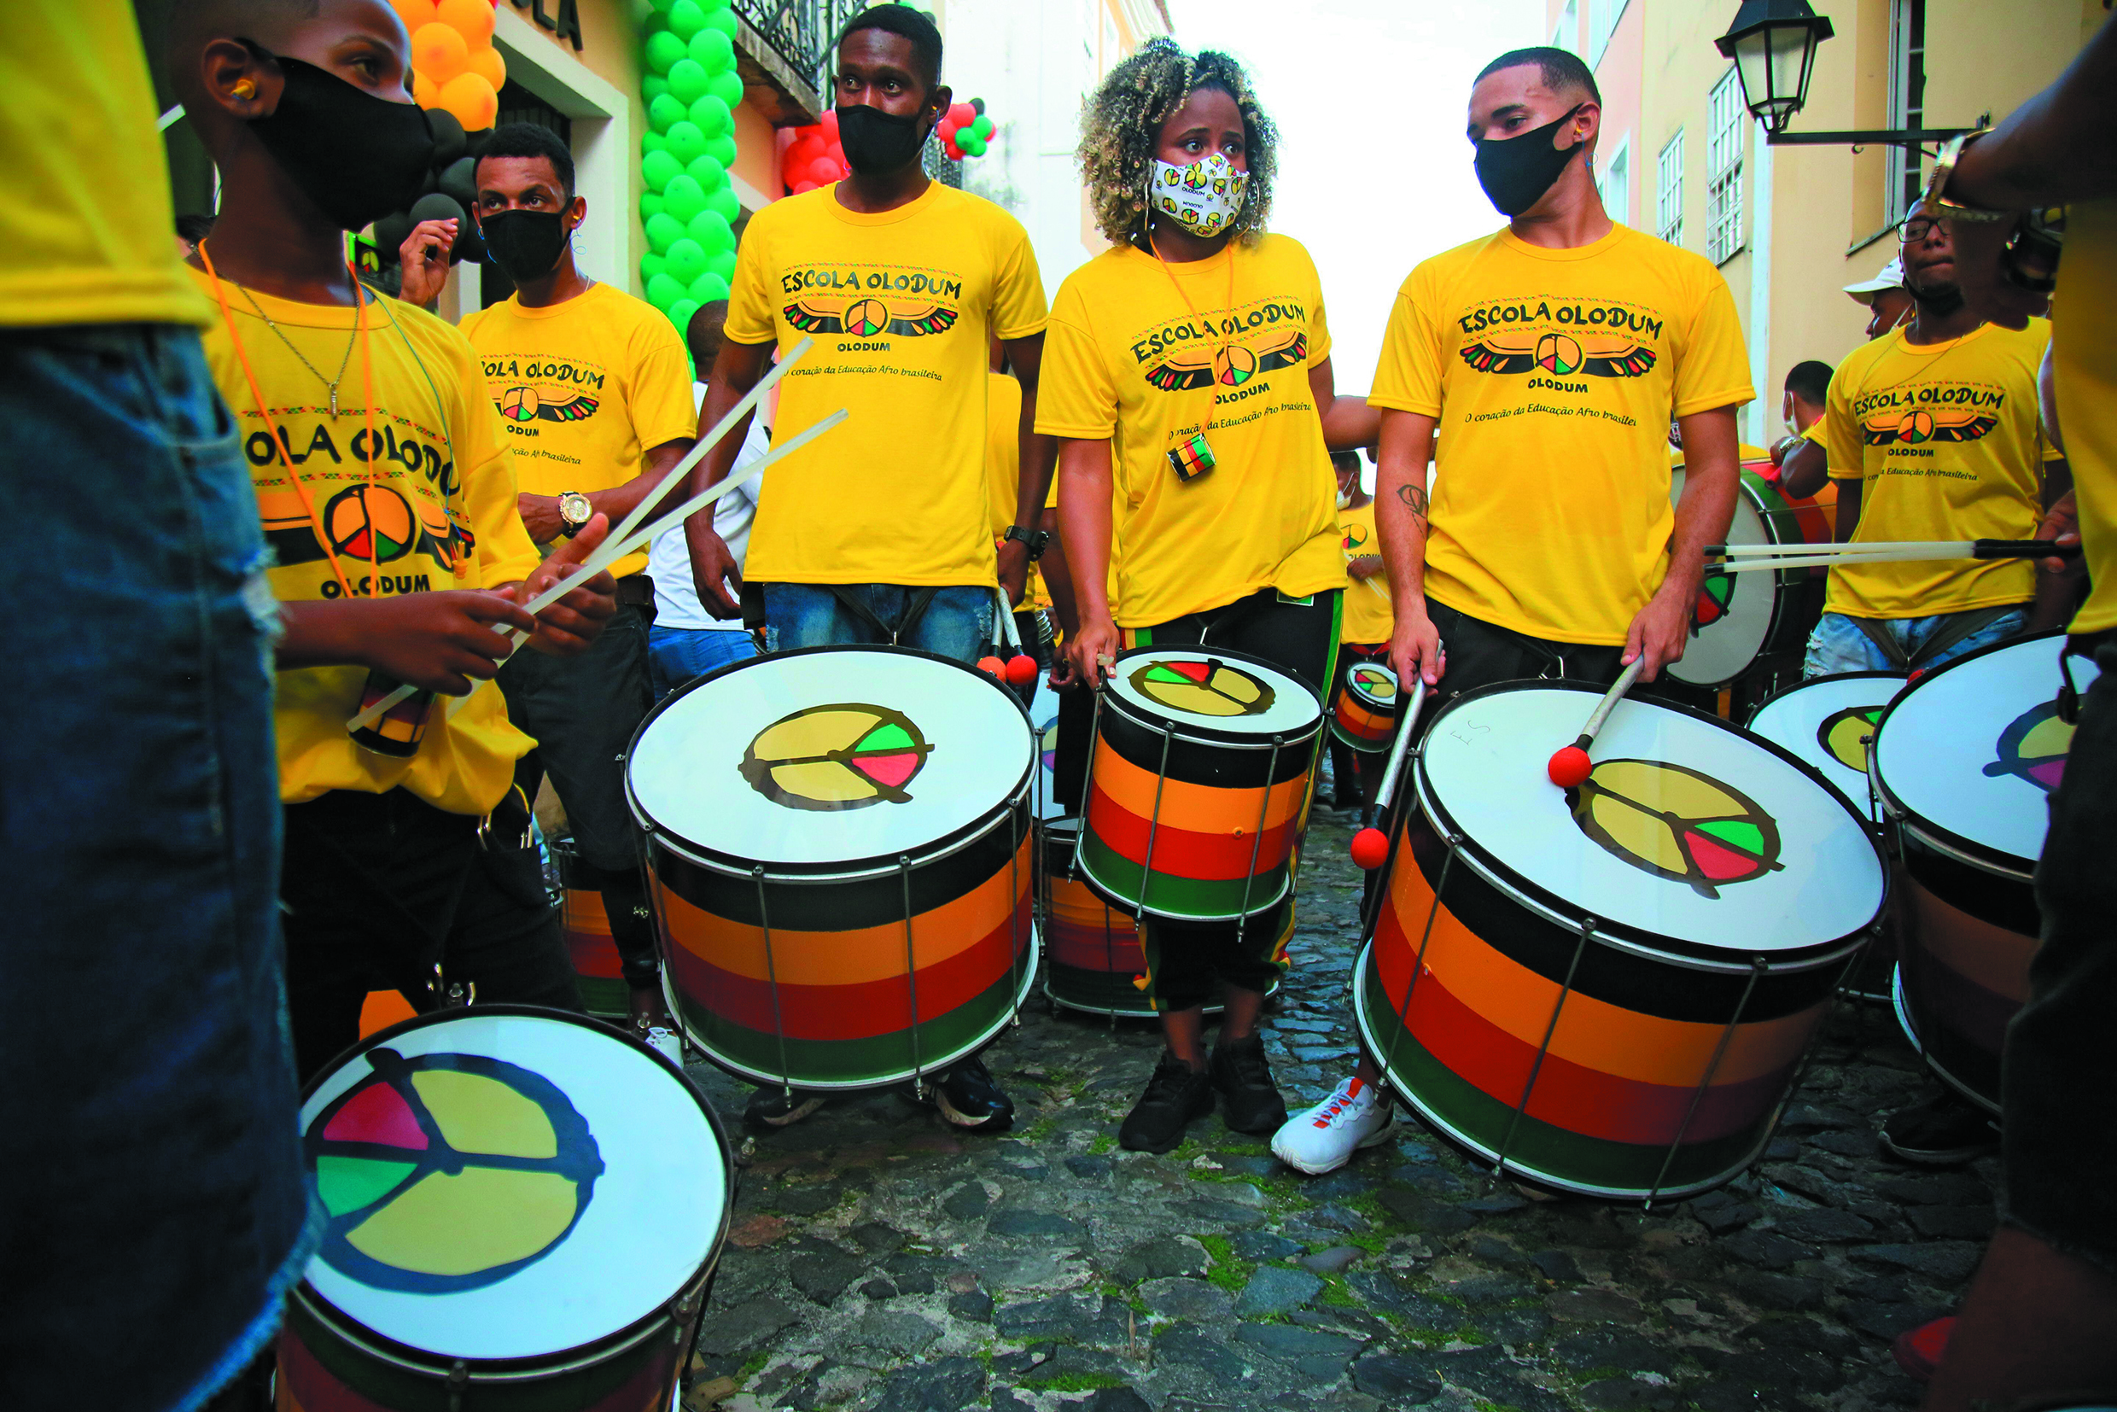
JOACY SOUZA/ALAMY/FOTOARENA
OUTRAS LINGUAGENS
A arte transforma
MÓDULO 7
Conheça três grupos juvenis que utilizam a expressão artística para exercer o protagonismo e atuar positivamente nas sociedades em que estão inseridos.
Jovens durante apresentação musical da Escola Olodum, no bairro do Pelourinho, Salvador (BA). Fotografia de 2021.
LÍNGUA PORTUGUESA | 9º ANO
12

